Slide 1


Slide 2
پراکنش جوامع گیاهان دارویی

Slide 3
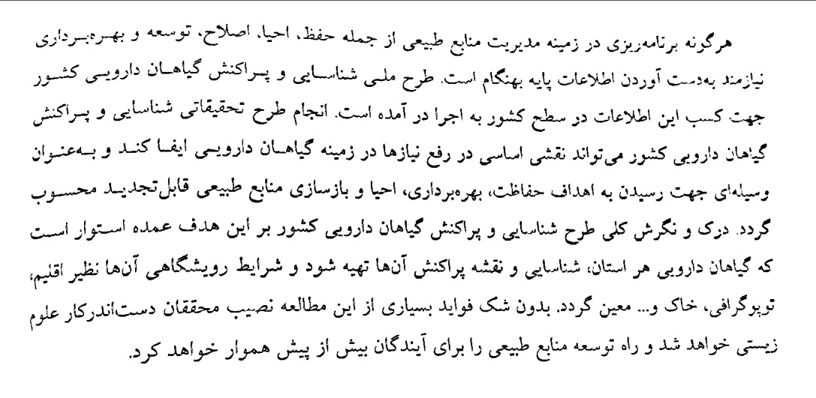
مقدمه

Slide 4
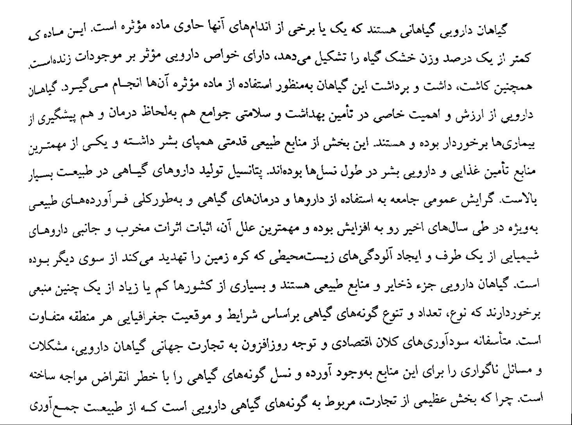
گیاهان دارویی

Slide 5
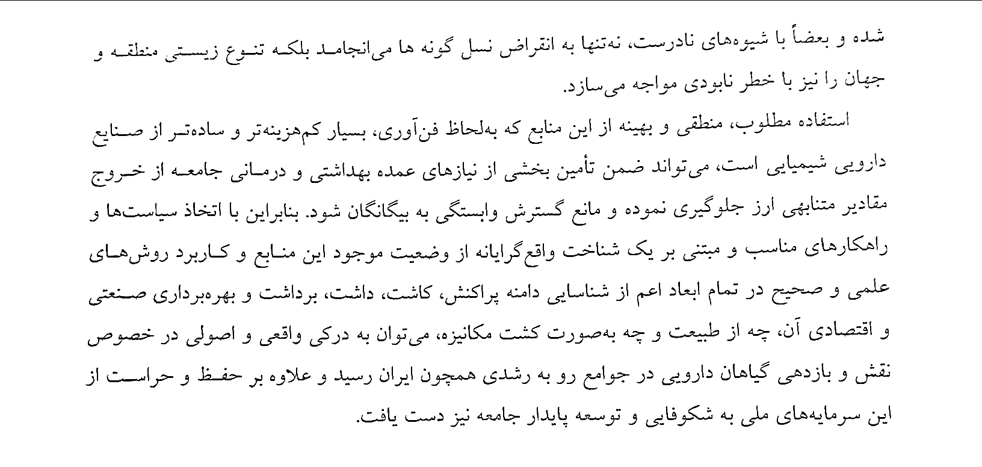
ادامه- گیاهان دارویی

Slide 6
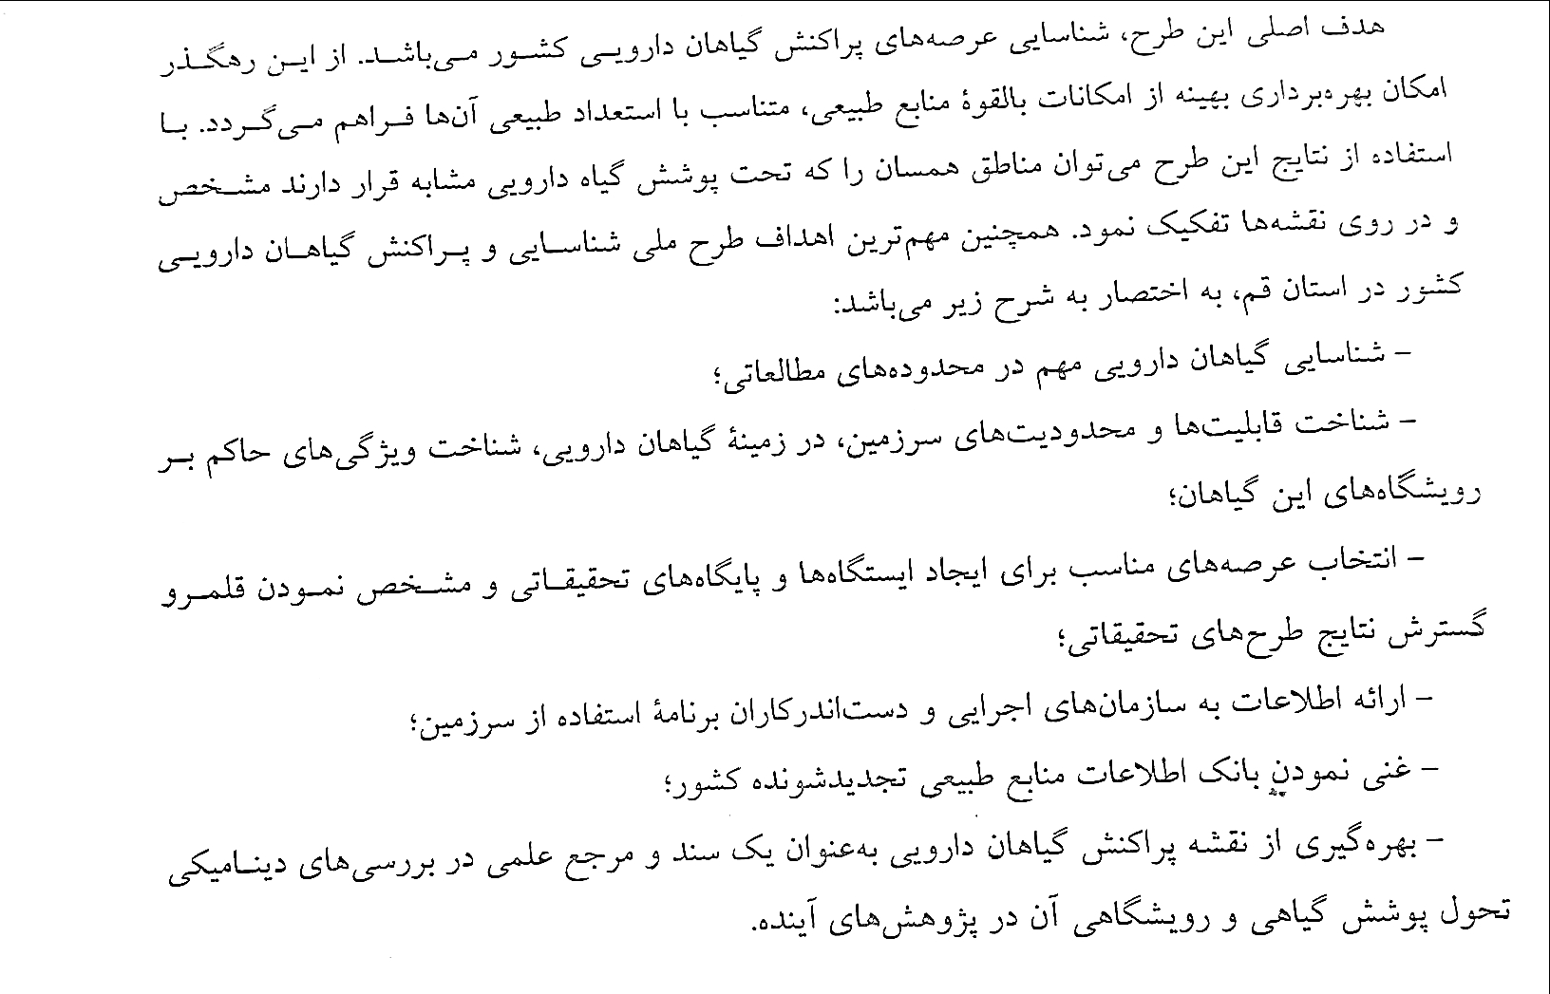
اهداف اساسی طرح شناسایی و پراکنش گیاهان دارویی

Slide 7

روش بررسی

Slide 8
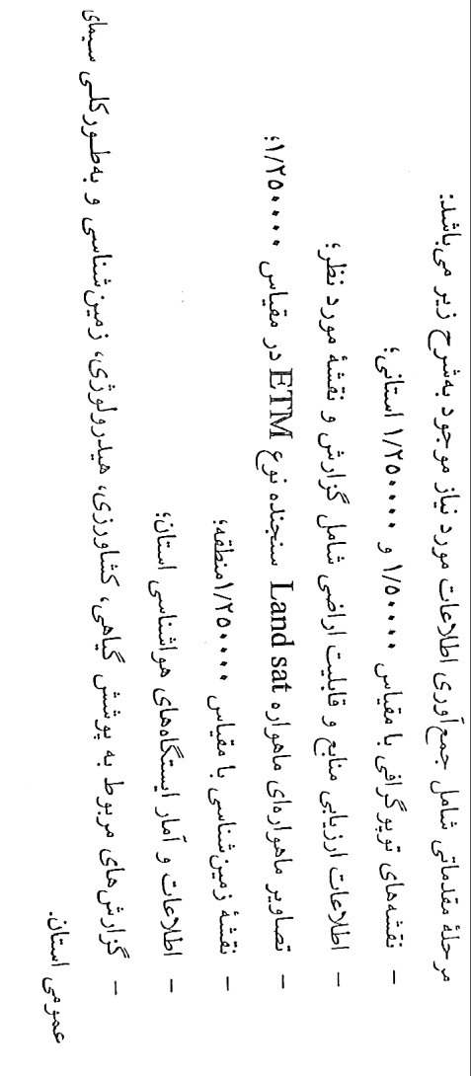
مرحله مقدماتی طرح ملی شناخت مناطق اکولوژیک

Slide 9
مرحله مطالعات صحرایی
بررسی صحرایی بر روی نقشه با توجه به شرایط هر استان در مقیاس های مختلف انجام میگیرد.
بدین ترتیب ضمن بازدید صحرایی از قسمت های مختلف با پیمایش در عرصه ، محدوده های
مرتعی
زراعی
شهری
تاسیساتی
مناطق فاقد پوشش بر روی نقشه مشخص میگردد.
در داخل محدوده های مرتعی،
پوشش گیاهی طبیعی در عرصه مرتع، بر اساس
نمود ظاهری
تیپ های گیاهی
گونه های غالب گیاهی
تعیین میگردد.

Slide 10
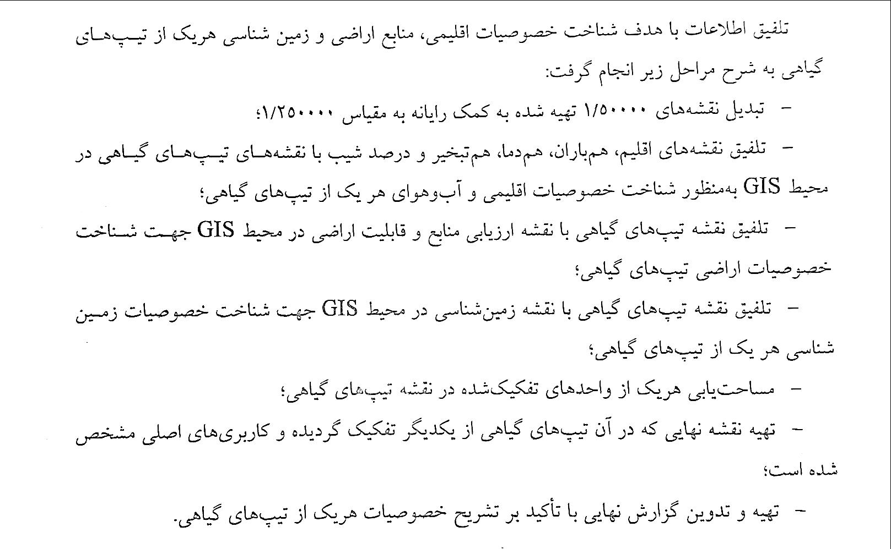
مرحله تلفیق اطلاعات و تدوین گزارش

Slide 11
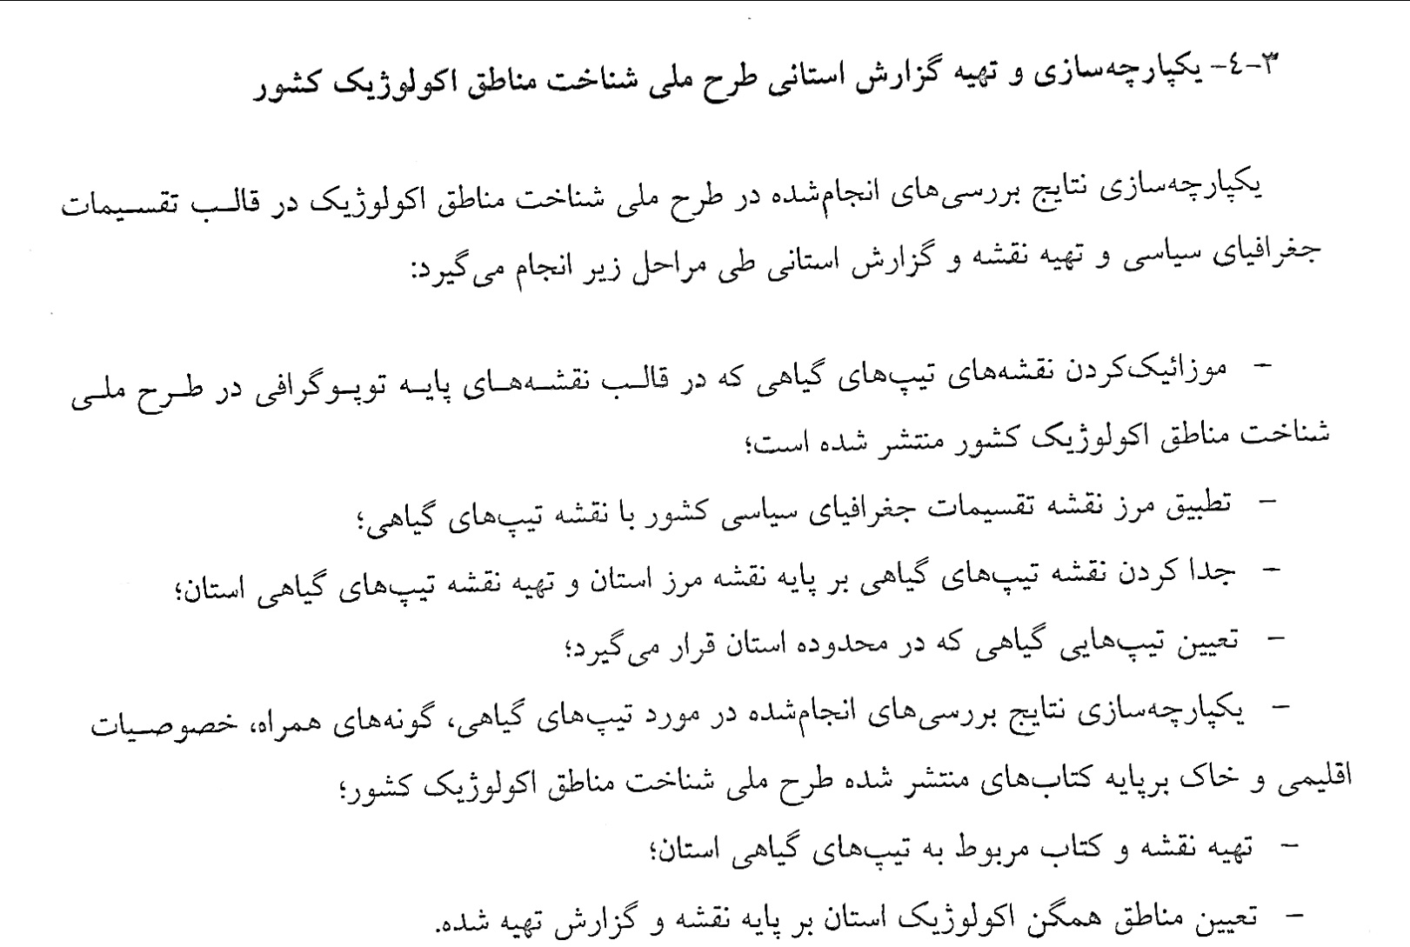
یکپارچه سازی و تهیه گزارش

Slide 12
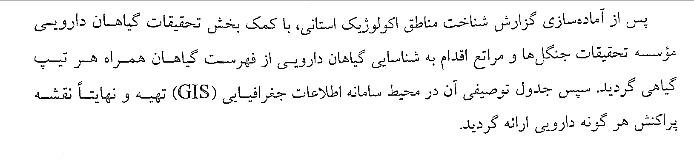
شناسایی گیاهان دارویی

Slide 13
تشریح خصوصیات منطقه مورد مطالعه

Slide 14
خصوصیات مورد مطالعه عبارتند:
1- موقعیت جغرافیایی منطقه
2- وضعیت آب و هوایی
3- رودخانه ها
4- ارتفاعات مهم
5- زیست بوم های نادر
6- تالاب ها یا دریاچه های موجود
7- زمین شناسی
8- منابع اراضی
9- وضعیت پوشش گیاهی

